Slide 1


সবাইকে ফুলেল শুভেচ্ছা

Slide 2

এ,বি,এম, জিয়াউদ্দিন আহম্মদ
সহকারী শিক্ষক
হারুন সরকারি প্রাথমিক বিদ্যালয়
আদর্শ সদর,কুমিল্লা।

Slide 3

শ্রেণিঃপঞ্চম
বিষয়ঃবাংলাদেশ ও বিশ্বপরিচয়
পাঠঃজলবায়ু এবং দুর্যোগ
পাঠ্যাংশঃভূমিকম্প

Slide 4

শিখনফলঃ
শিক্ষার্থীরা ভূমিকম্পের সময় তাদের করণীয়গুলো বলতে ও লিখতে পারবে।

Slide 6
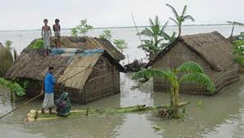
বন্যা

Slide 7
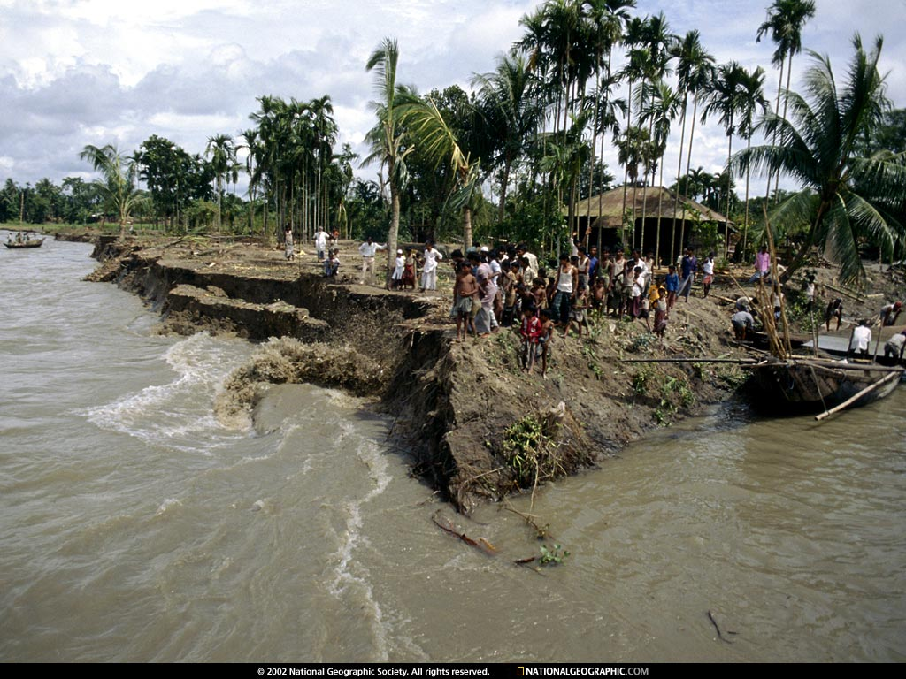
নদী ভাঙন

Slide 8
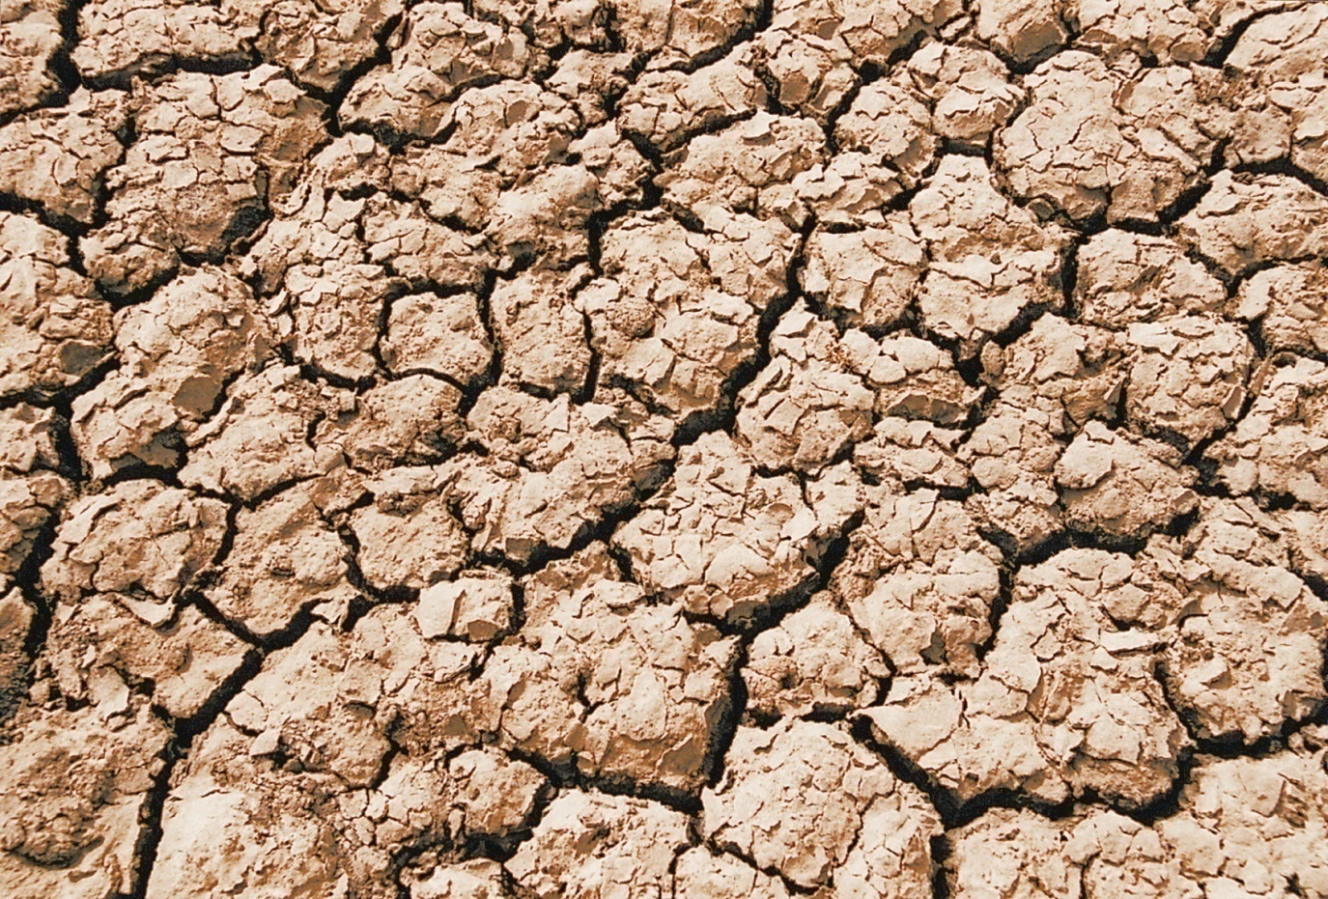
খরা

Slide 9
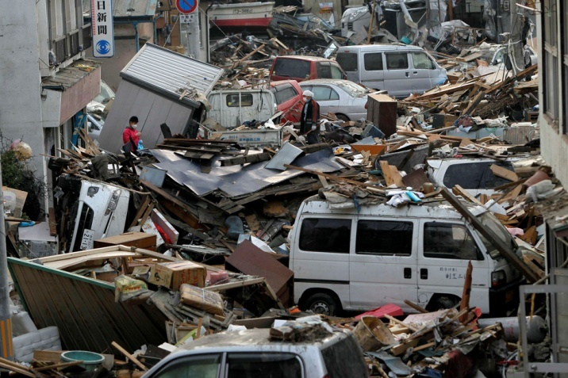

ভূমিকম্প

Slide 10
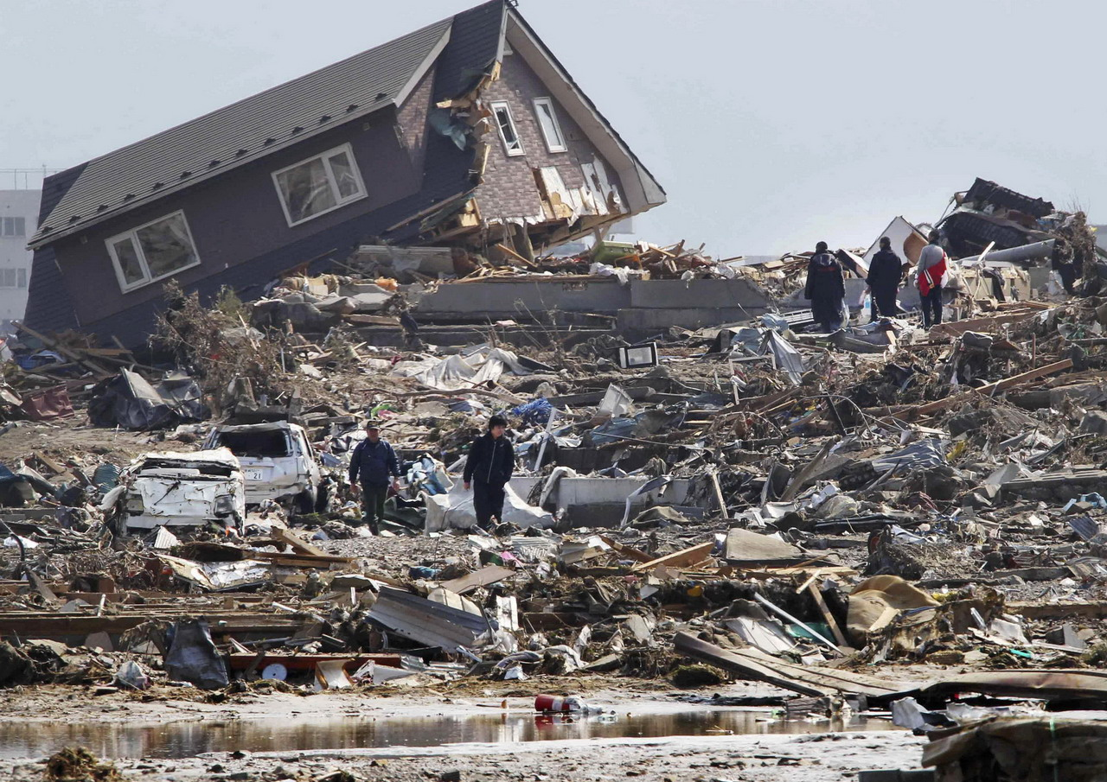
ভূমিকম্প বিধ্বস্ত একটি এলাকা

Slide 11
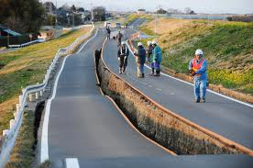

ভূমিকম্পে ক্ষতিগ্রস্ত একটি রাস্তা

Slide 12
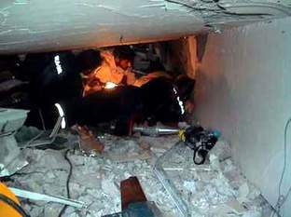

বিমের পাশে আশ্রয়

Slide 13
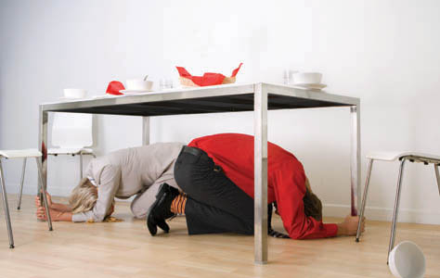
টেবিলের নিচে আশ্রয়

Slide 14
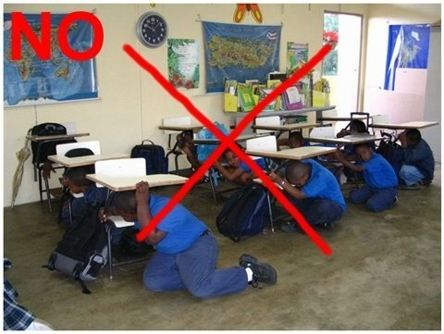
এভাবে আশ্রয় নেয়া ঠিক হবে না

Slide 15
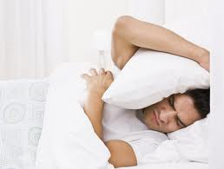

বালিশ দিয়ে মাথা ঢেকে আশ্রয়

Slide 16
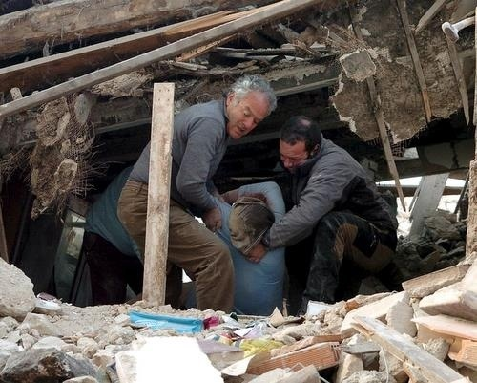
বিমের পাশে আশ্রয় নেয়া একজনকে উদ্ধার করা হচ্ছে

Slide 17
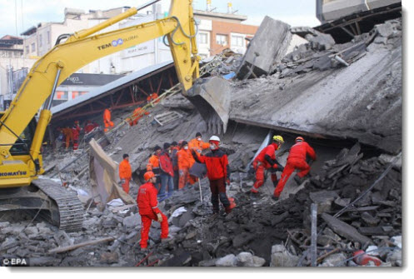
উদ্ধারকর্মীরা উদ্ধার কাজ চালাচ্ছে

Slide 18
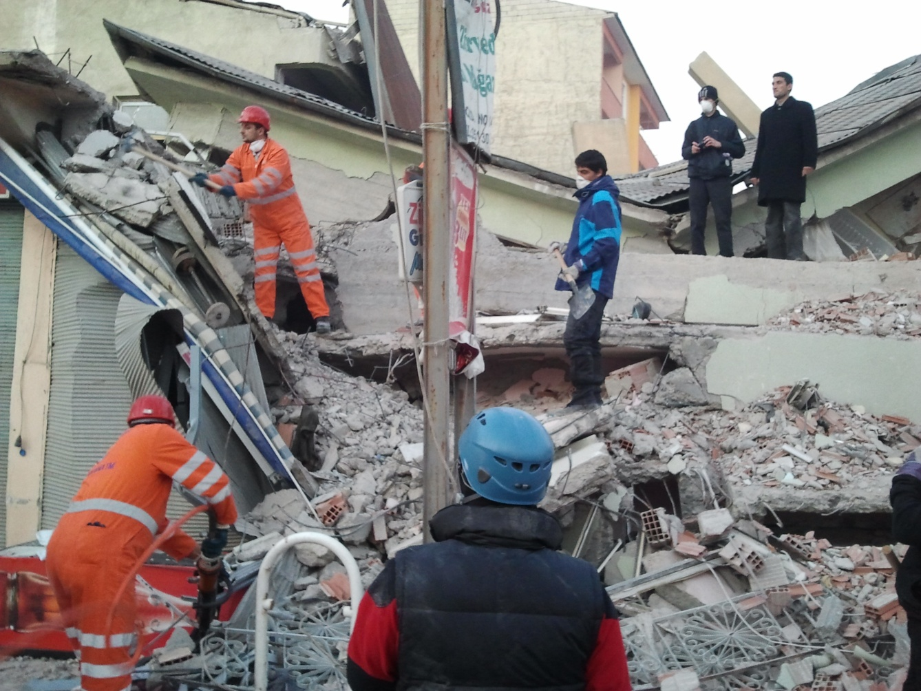
উদ্ধারকর্মীরা উদ্ধার কাজ চালাচ্ছে

Slide 19
পাঠের সাথে সংযোগ স্থাপন

Slide 20
দলীয় কাজ
শাপলা
গোলাপঃ
জবাঃ
ভূমিকম্পের সময় তোমার করণীয়গুলো বলঃ

Slide 21

শান্ত থাকতে হবে
আতংকিত হয়ে ছুটোছুটি করা যাবেনা
প্রাথমিক চিকিৎসা ব্যবস্থা বাড়িতেই রাখতে হবে
আলমারি,জানালা বা ঝুলানো ছবি থেকে দূরে থাকতে হবে
ভূমিকম্পের সময় আমাদের করণীয়
শক্ত কোন জিনিসের নিচে আশ্রয় নিতে হবে
বিছানায় থাকলে বালিশ দিয়ে মাথা ঢেকে রাখতে হবে
পাকা দালানে থাকলে বিম এর পাশে দাঁড়াতে হবে

Slide 22
মূল্যায়নঃ
বাম পাশের কথাগুলোর সাথে ডান পাশের কথাগুলো মিল করে লিখঃ
(ক) ভূমিকম্পের সময় পাশে দাঁড়াতে হবে
(খ) পাকা দালানে থাকলে বিম এর শান্ত থাকতে হবে
(গ) প্রাথমিক চিকিৎসা ব্যবস্থা মাথা ঢেকে রাখতে হবে
(ঘ) বিছানায় থাকলে বালিশ দিয়ে বড় ভূমিকম্পের পূর্বাভাস
(ঙ) ছোট ছোট ভূমিকম্প বাড়িতেই রাখতে হবে

Slide 23
বাড়ির কাজ
ভূমিকম্পের সময় তোমার করণীয়গুলো সম্পর্কে লিখে আনবে (১০টি বাক্য)।

Slide 24

ধন্যবাদ,আবার দেখা হবে

